Slide 1
«Организация образовательного процесса по речевому развитию в ДОУ»
Худякова Анастасия Дмитриевна
Д/с №55 «Светлячок»
МБОУ «Светлозерская СШ»

Slide 2
Актуальность проблемы речевого развития детей дошкольного возраста.
Говорить умеют почти все, но говорить правильно умеют лишь единицы из нас. Разговаривая с другими, мы пользуемся речью как средством передачи своих мыслей. Речь является для нас одной из главных потребностей и функций человека. Именно через общение с другими людьми человек реализует себя как личность.

Slide 3
Исходя из важности и актуальности темы, цель обобщения моего опыта: описать содержание и формы работы, направленные на речевое развитие детей дошкольного возраста.
В связи с этим перед нами встал вопрос создания оптимальных психолого-педагогических условий для полноценного речевого развития детей. Это предусматривает:
- создание развивающей предметно-пространственной среды;
- целенаправленную работу воспитателей и узких специалистов над речевым развитием детей во всех видах детской деятельности.

Slide 4
«В пустых стенах ребенок не заговорит» - заметила в свое время Елизавета Ивановна Тихеева.

Slide 5
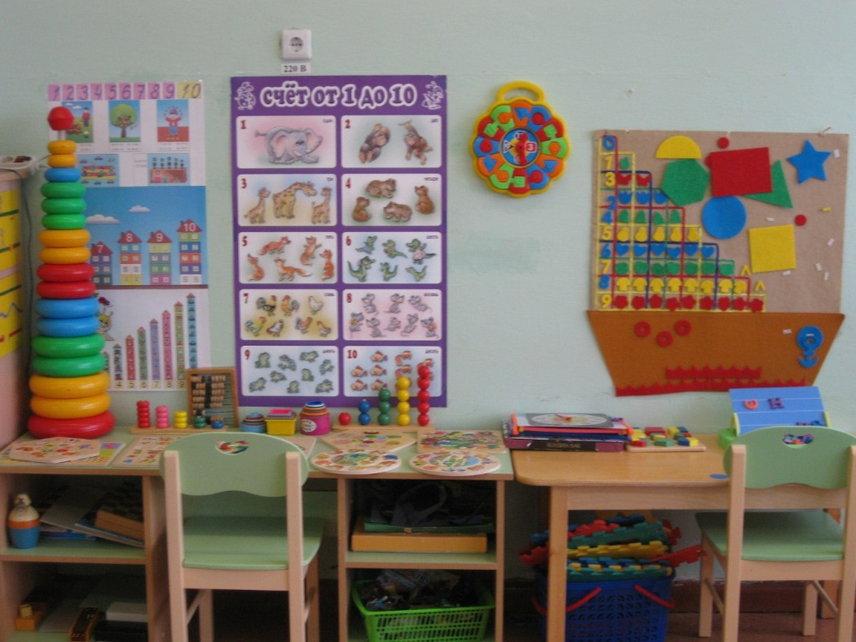
Наша группа оснащена современным игровым и дидактическим оборудованием, которое включает наглядный и раздаточный материал.

Slide 6
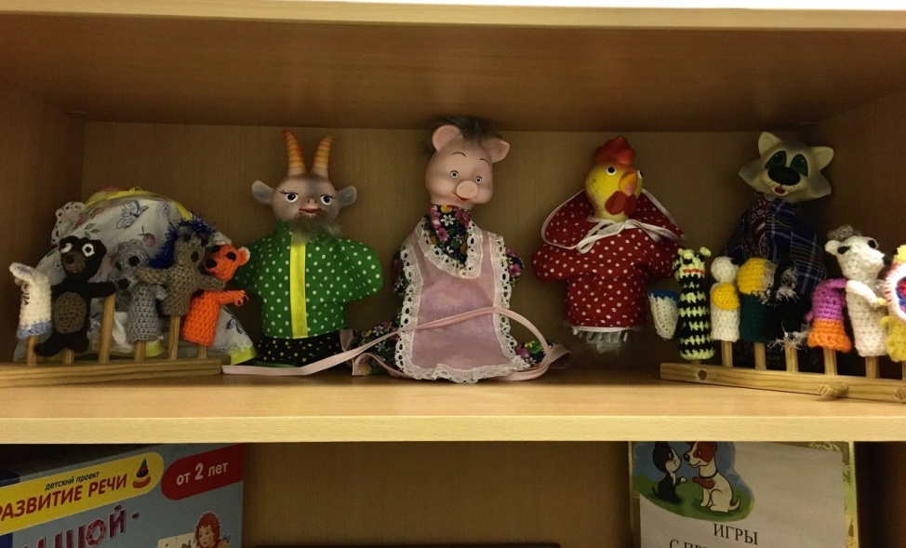
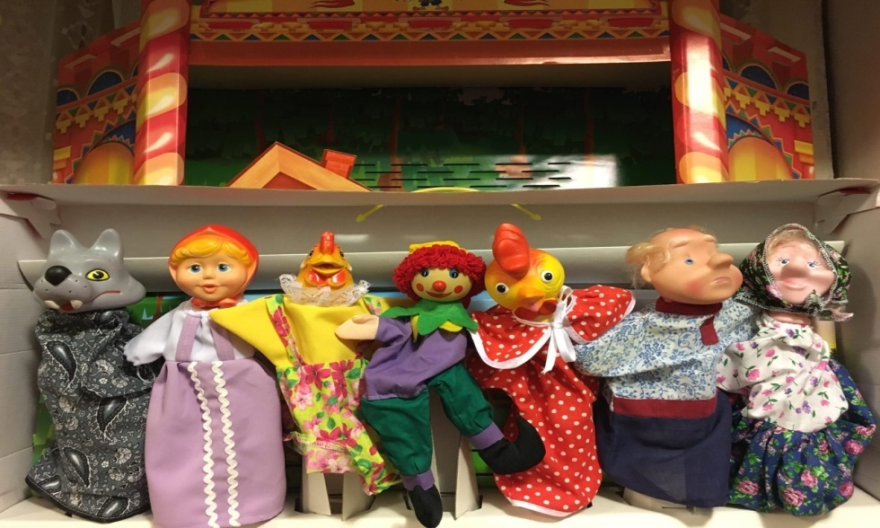
Центр театрализации

Slide 7
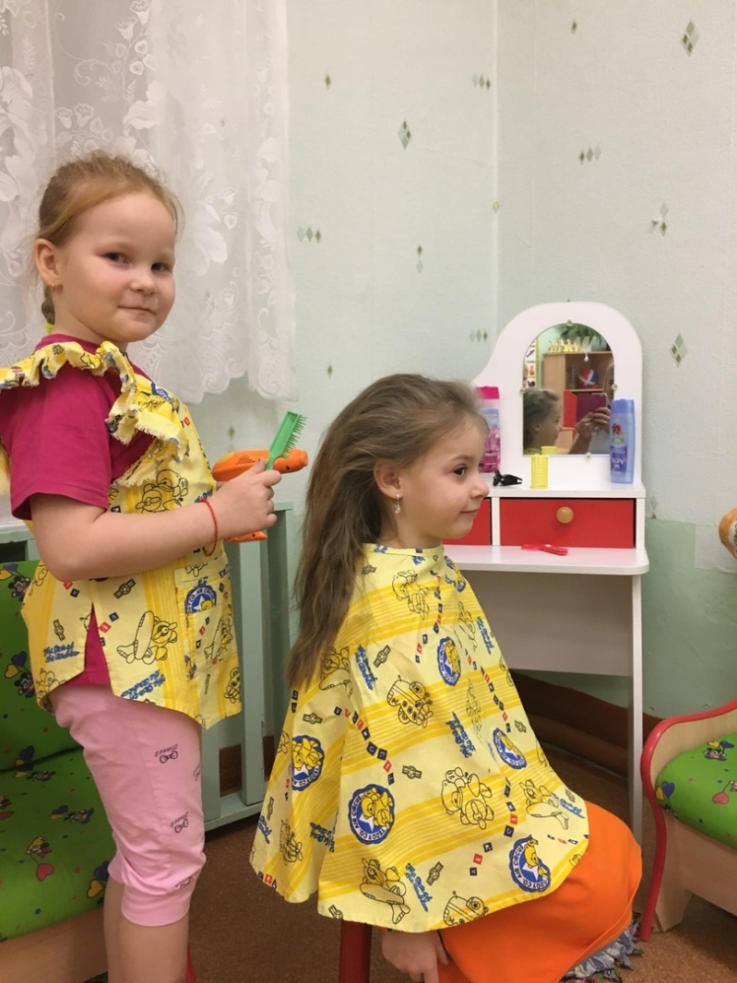
Создание необходимых условий для проведения сюжетно-ролевых игр.

Slide 8
Центр сенсорики

Slide 9
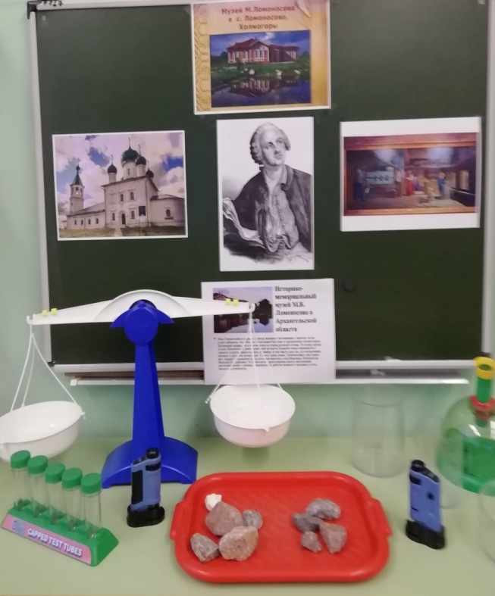
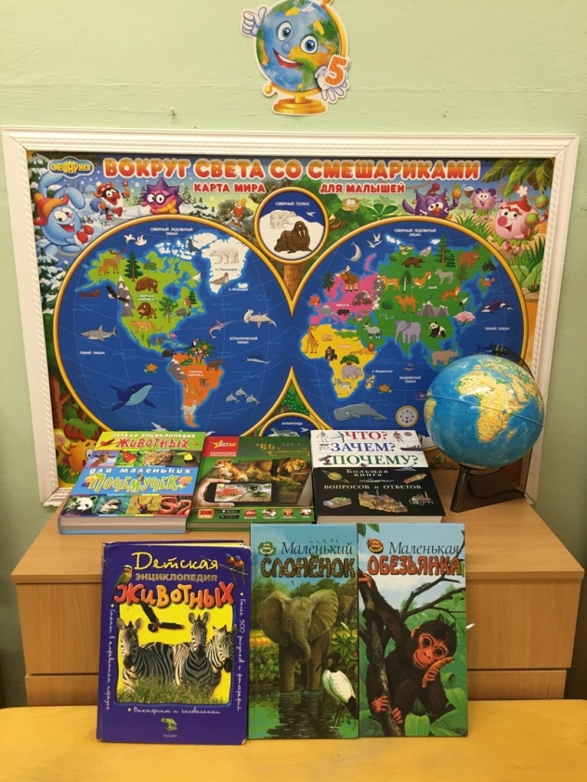
Центр науки для экспериментирования и проведения опытов

Slide 10
Музыкальный центр

Slide 11
В работе с детьми, поставила для себя следующие задачи:
- формировать у детей умения пользоваться краткой и развернутой формой высказывания;
- формировать умение самостоятельно составлять разные типы текстов (описание, повествование, рассуждение), соблюдая при этом логику изложения, используя художественные средства выразительности;
- развивать умение самостоятельно пересказывать и сочинять сказки, небольшие рассказы, загадки и т.п.;
- развивать звуковую культуру речи.

Slide 12
Пересказ рассказа с помощью опорных схем

Slide 13
Книжный центр

Slide 14
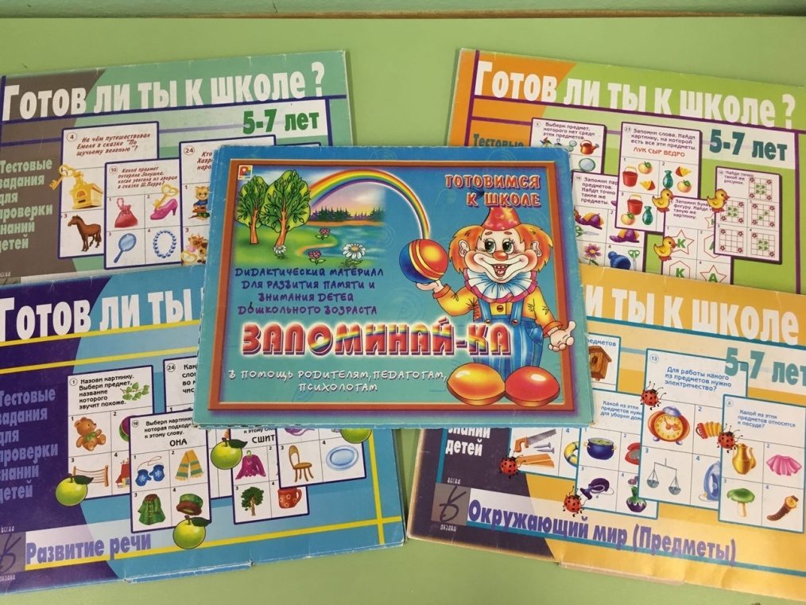
Дидактические игры

Slide 15
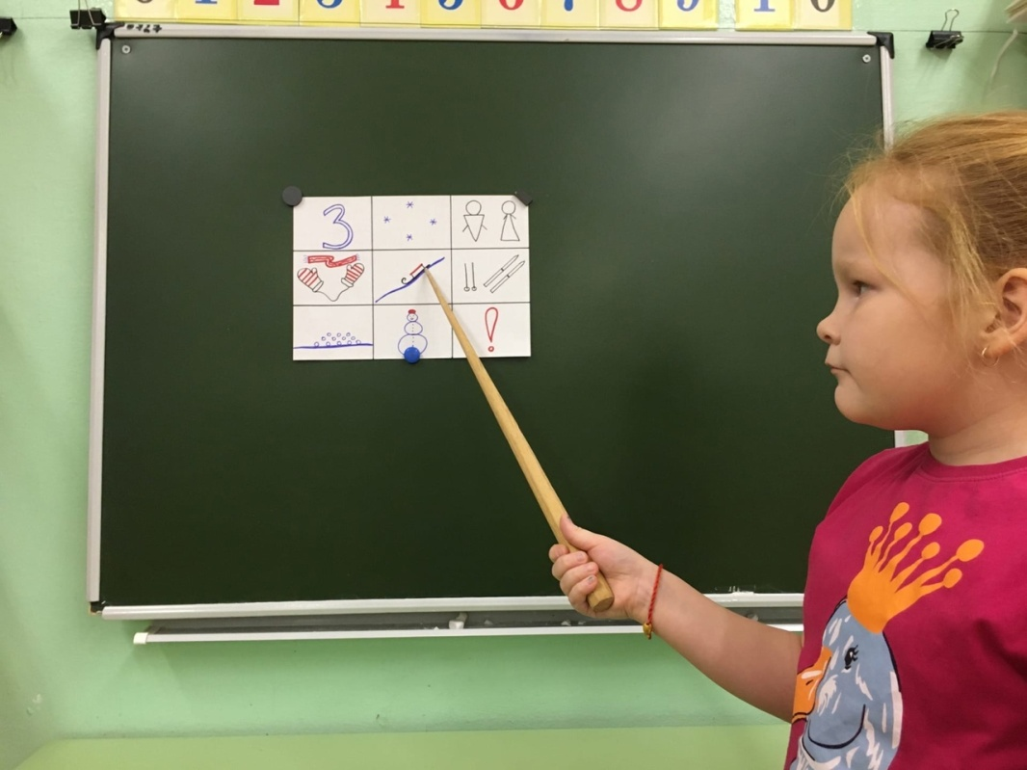
Использование мнемотаблиц

Slide 16
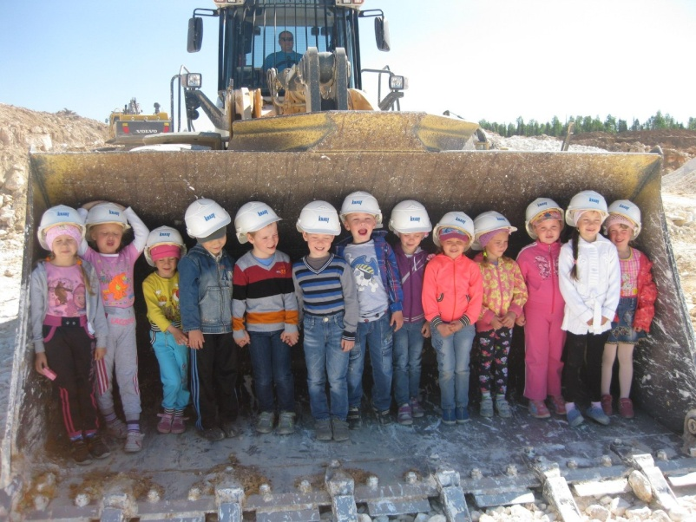
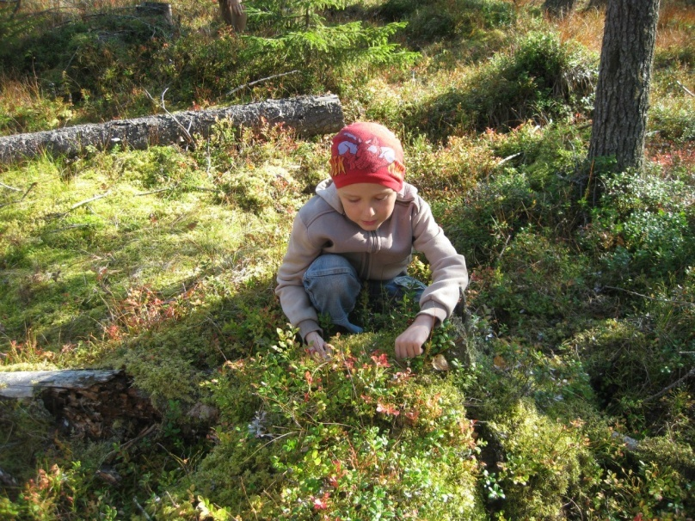
Экскурсии

Slide 17
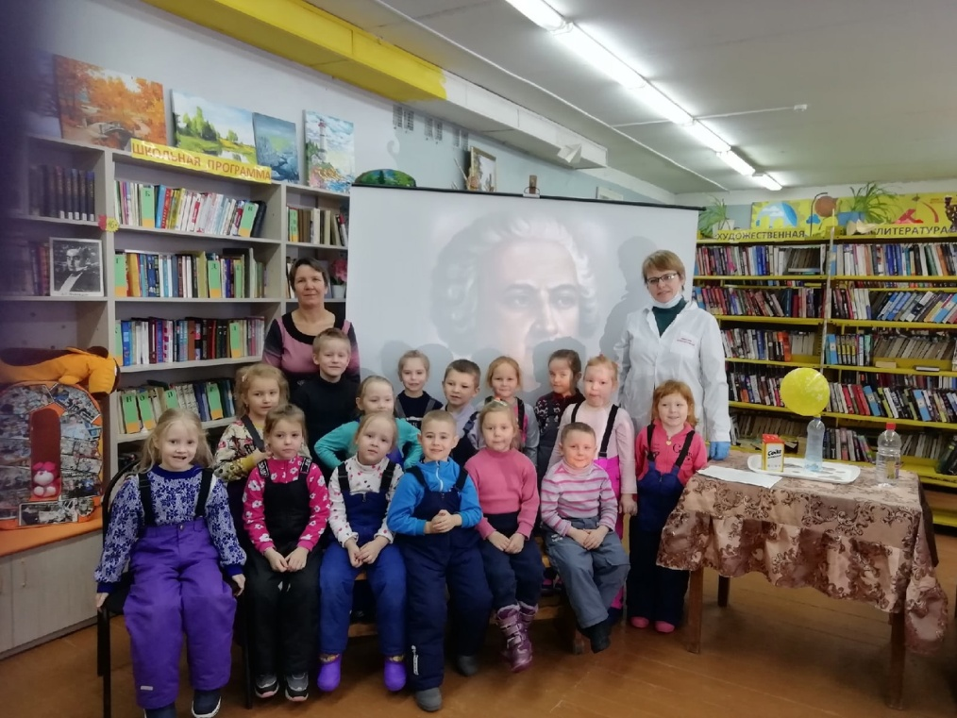
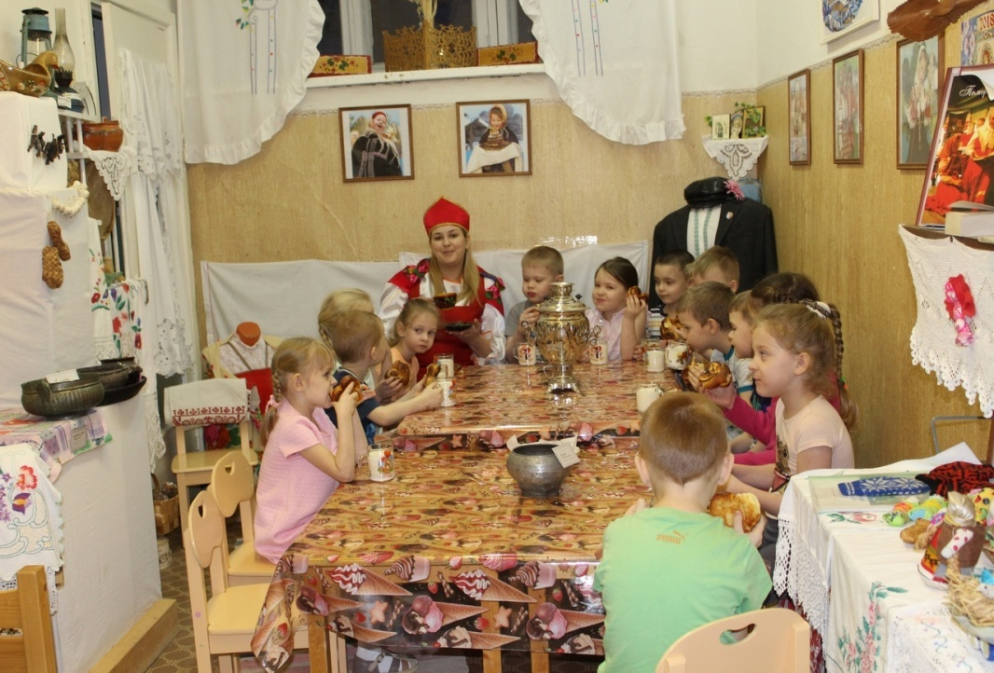

Slide 18
Взаимодействие педагогов с родителями

Slide 19
Вывод:
Диагностика показала, что речь детей начала развиваться успешнее. У детей накопился значительный запас слов. Речь обогатилась синонимами и антонимами. Дети активно осваивают и могут построить различные типы текста: описание, повествование, рассуждение, овладели умением сочетать слова и предложения по законам грамматики.
Благодарю за внимание!

